Slide 1
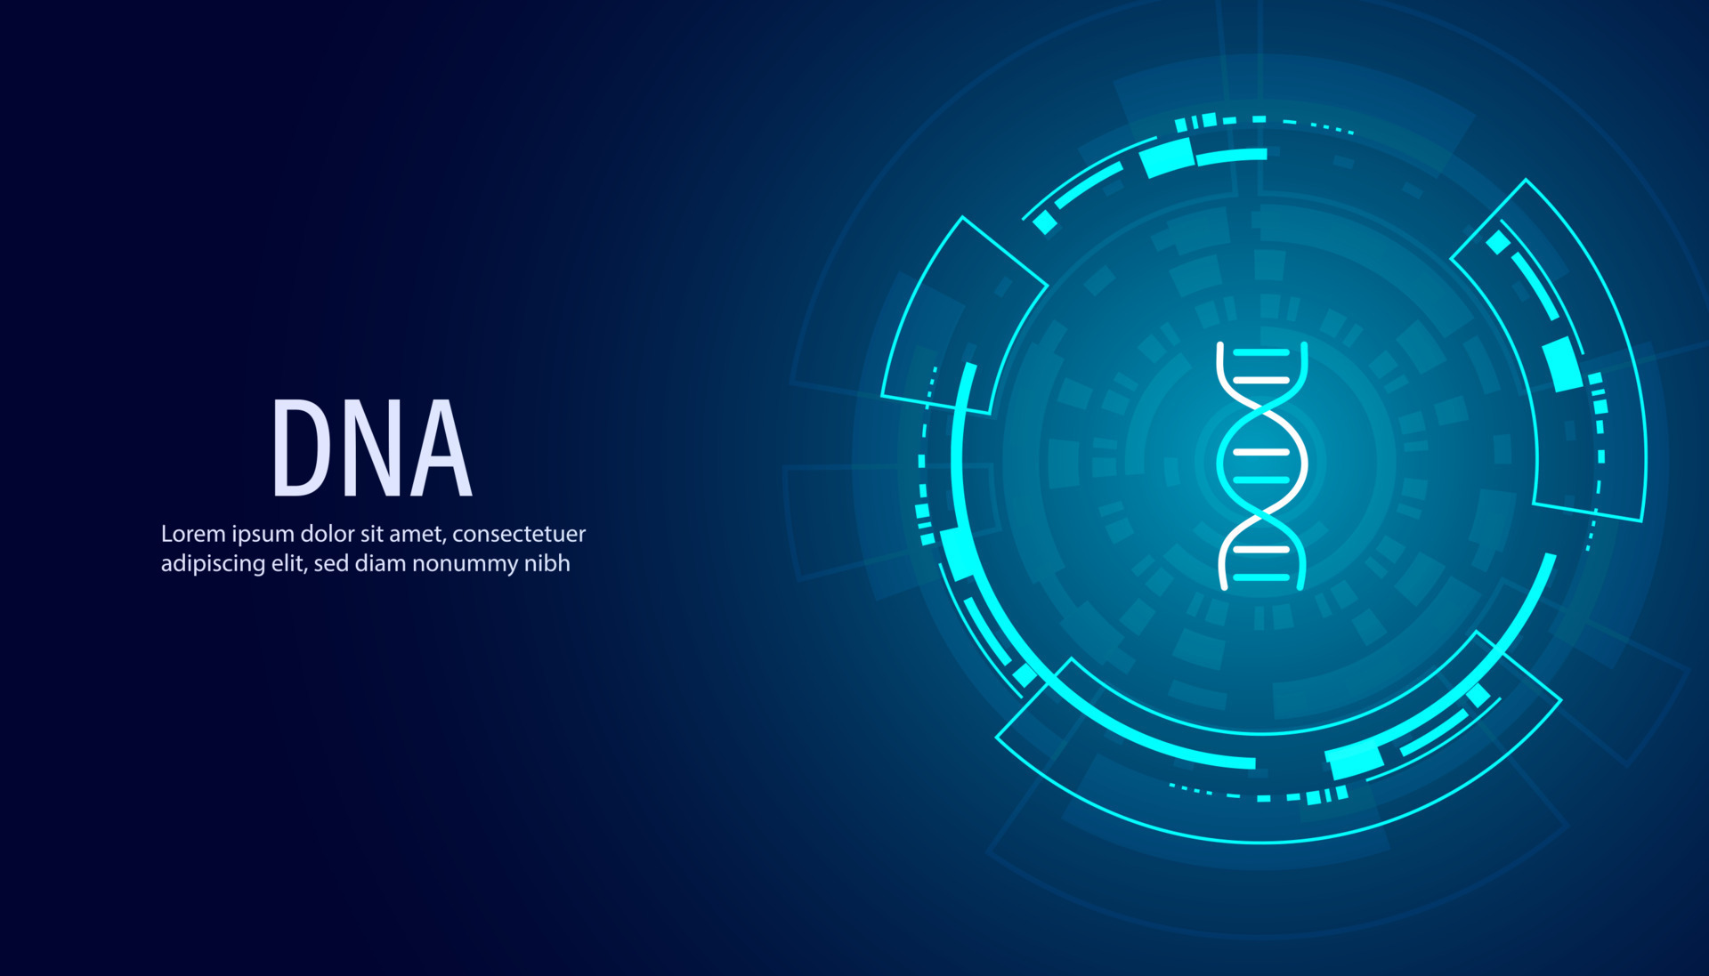
CHƯƠNG XI
DI TRUYỀN HỌC MENDEL,
CƠ SỞ PHÂN TỬ CỦA HIỆN TƯỢNG DI TRUYỀN
KHOA HỌC TỰ NHIÊN 9

Slide 2

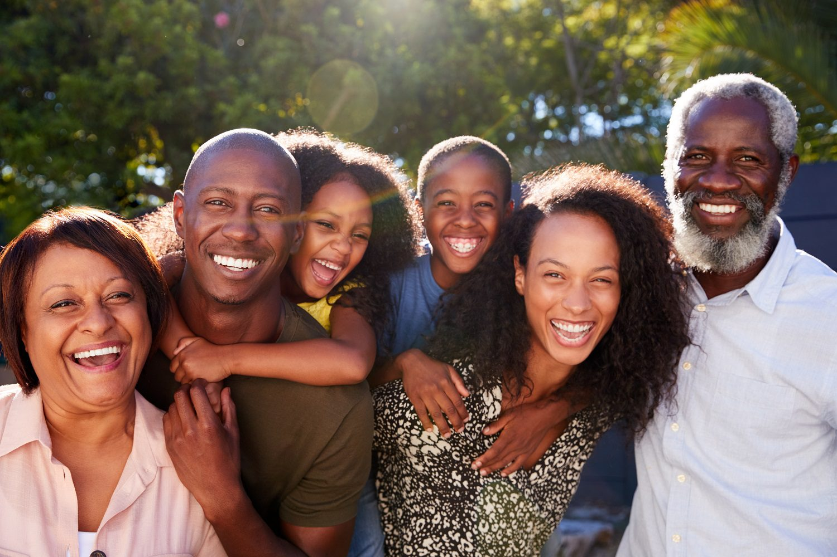
Em hãy quan sát các hình ảnh bên dưới đây
Hình
Sự di truyền màu da của gia đình

Slide 3
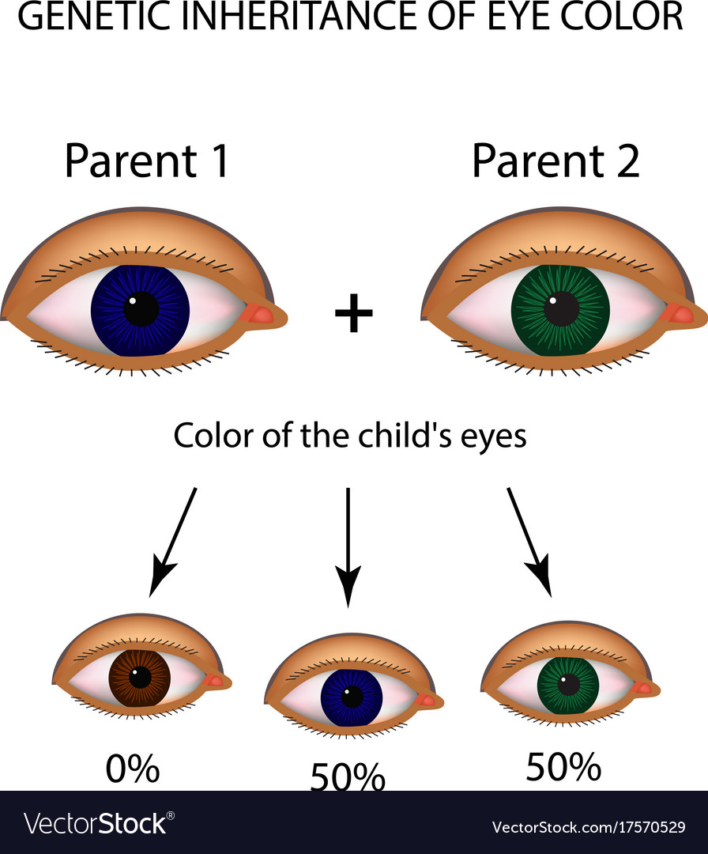
Em hãy quan sát các hình ảnh bên dưới đây
Bố
Mẹ
Màu mắt của các con
0%
50%
50%
Hình
Sự di truyền màu mắt của gia đình

Slide 4
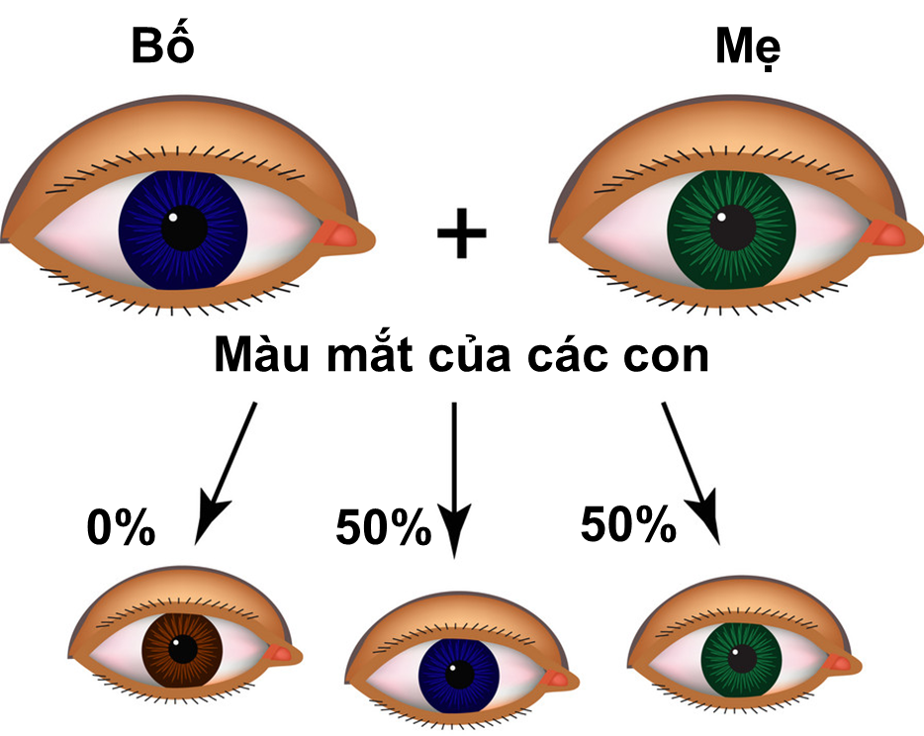
Con sinh ra có những đặc điểm giống bố mẹ và có những đặc điểm khác bố mẹ. Theo em đó là hiện tượng gì?
Hình 1
Sự di truyền màu da của gia đình
Hình 2
Sự di truyền màu mắt của gia đình

Slide 5
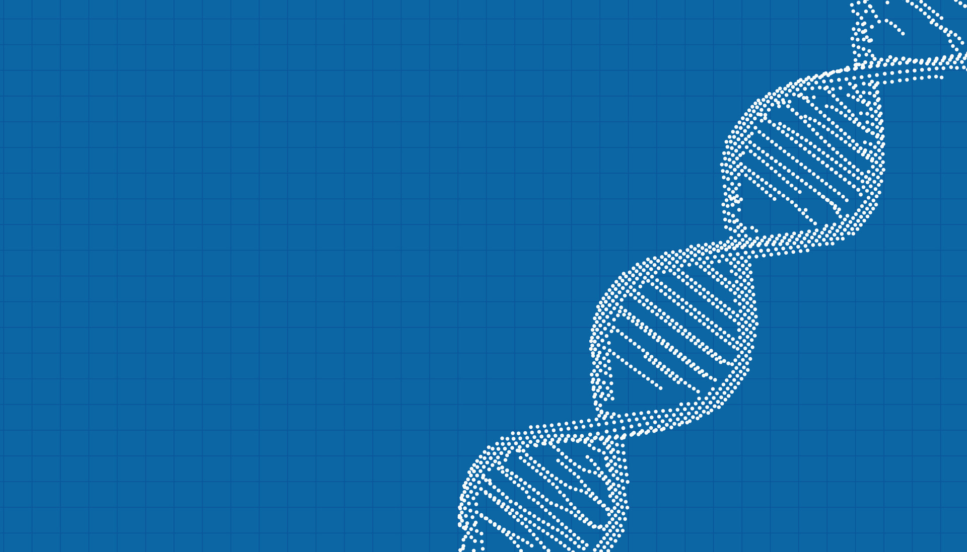

Bài 35
KHÁI QUÁT VỀ DI TRUYỀN HỌC
Môn: KHOA HỌC TỰ NHIÊN 9
Giáo viên:
Năm học: 2024 – 2025

Slide 6





I. Khái niệm về di truyền và biến dị
Bố
Mẹ
Đọc thông tin trên và thực hiện các yêu cầu sau:
Một cặp vợ chồng đều có tóc xoăn, người con thứ nhất của họ có tóc xoăn, đây là một ví dụ về hiện tượng di truyền; người con thứ hai của họ có tóc thẳng, đây là một ví dụ về hiện tượng biến dị.
Con thứ nhất
Con thứ hai

Slide 7
I. Khái niệm về di truyền và biến dị
Bố
Mẹ
Thực hiện các yêu cầu sau:
❶ Cho biết di truyền và biến dị là gì?
❷ Lấy thêm ví dụ về hiện tượng di truyền và biến dị trong thực tế.
Con thứ nhất
Con thứ hai

Slide 8
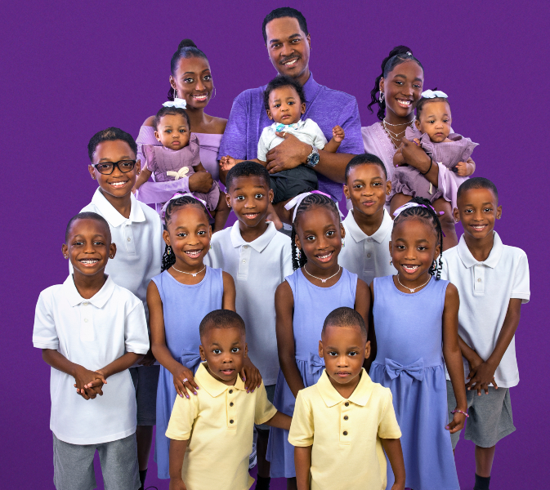
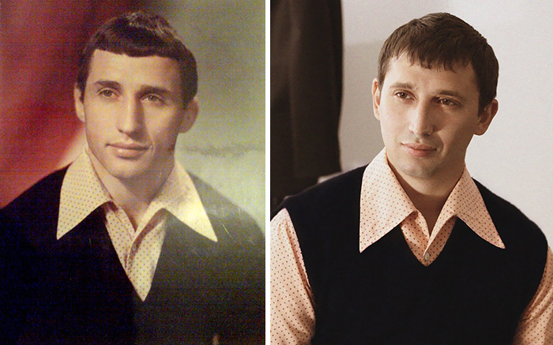
I. Khái niệm về di truyền và biến dị
Trả lời
Sự truyền đạt các đặc điểm từ thế hệ này sang thế hệ khác gọi là di truyền.
Bố
Con
Bố, mẹ da ngăm sinh ra con cái hầu hết đều da ngăm
Bố và con có ánh mắt, tóc, màu da,…giống nhau

Slide 9
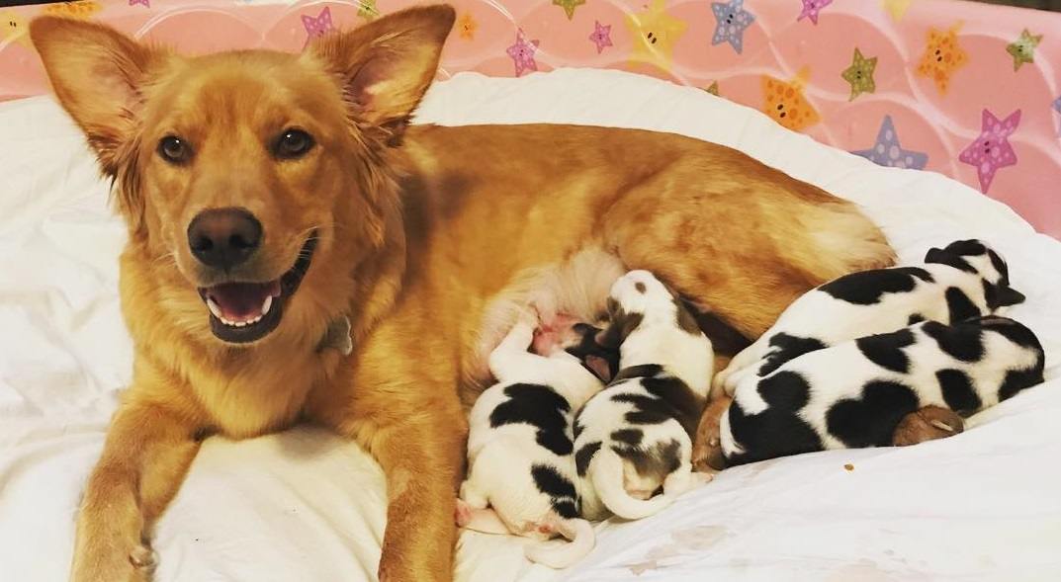
I. Khái niệm về di truyền và biến dị
Trả lời
Một số đặc điểm của con cái không giống với bố, mẹ được gọi là biến dị.
Chó mẹ vàng hoe nhưng đẻ ra một bầy chó đốm
Con sinh ra có màu mắt khác bố mẹ

Slide 10
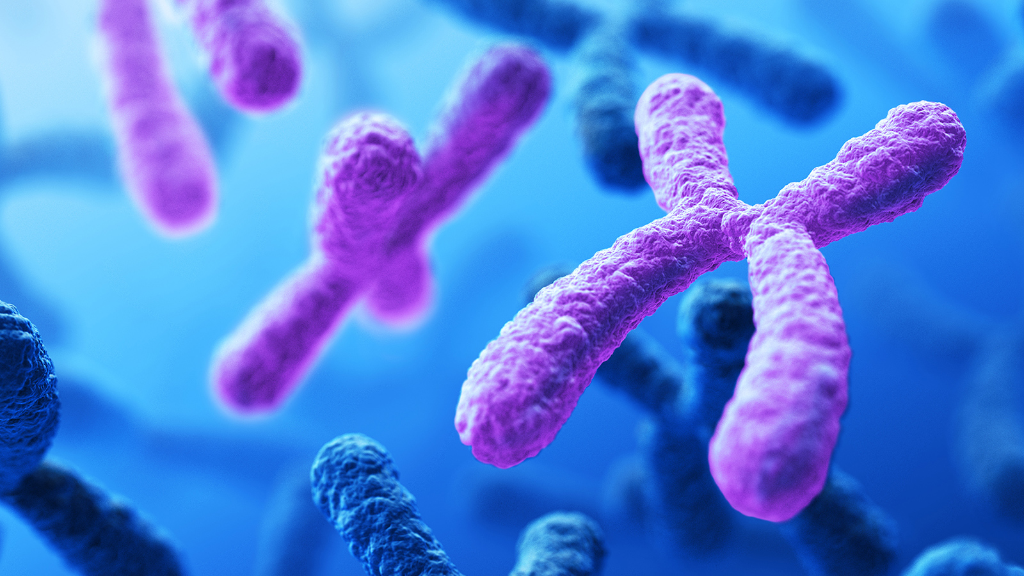
Di truyền học là gì?
Là khoa học nghiên cứu về tính di truyền và biến dị ở các sinh vật

Slide 11
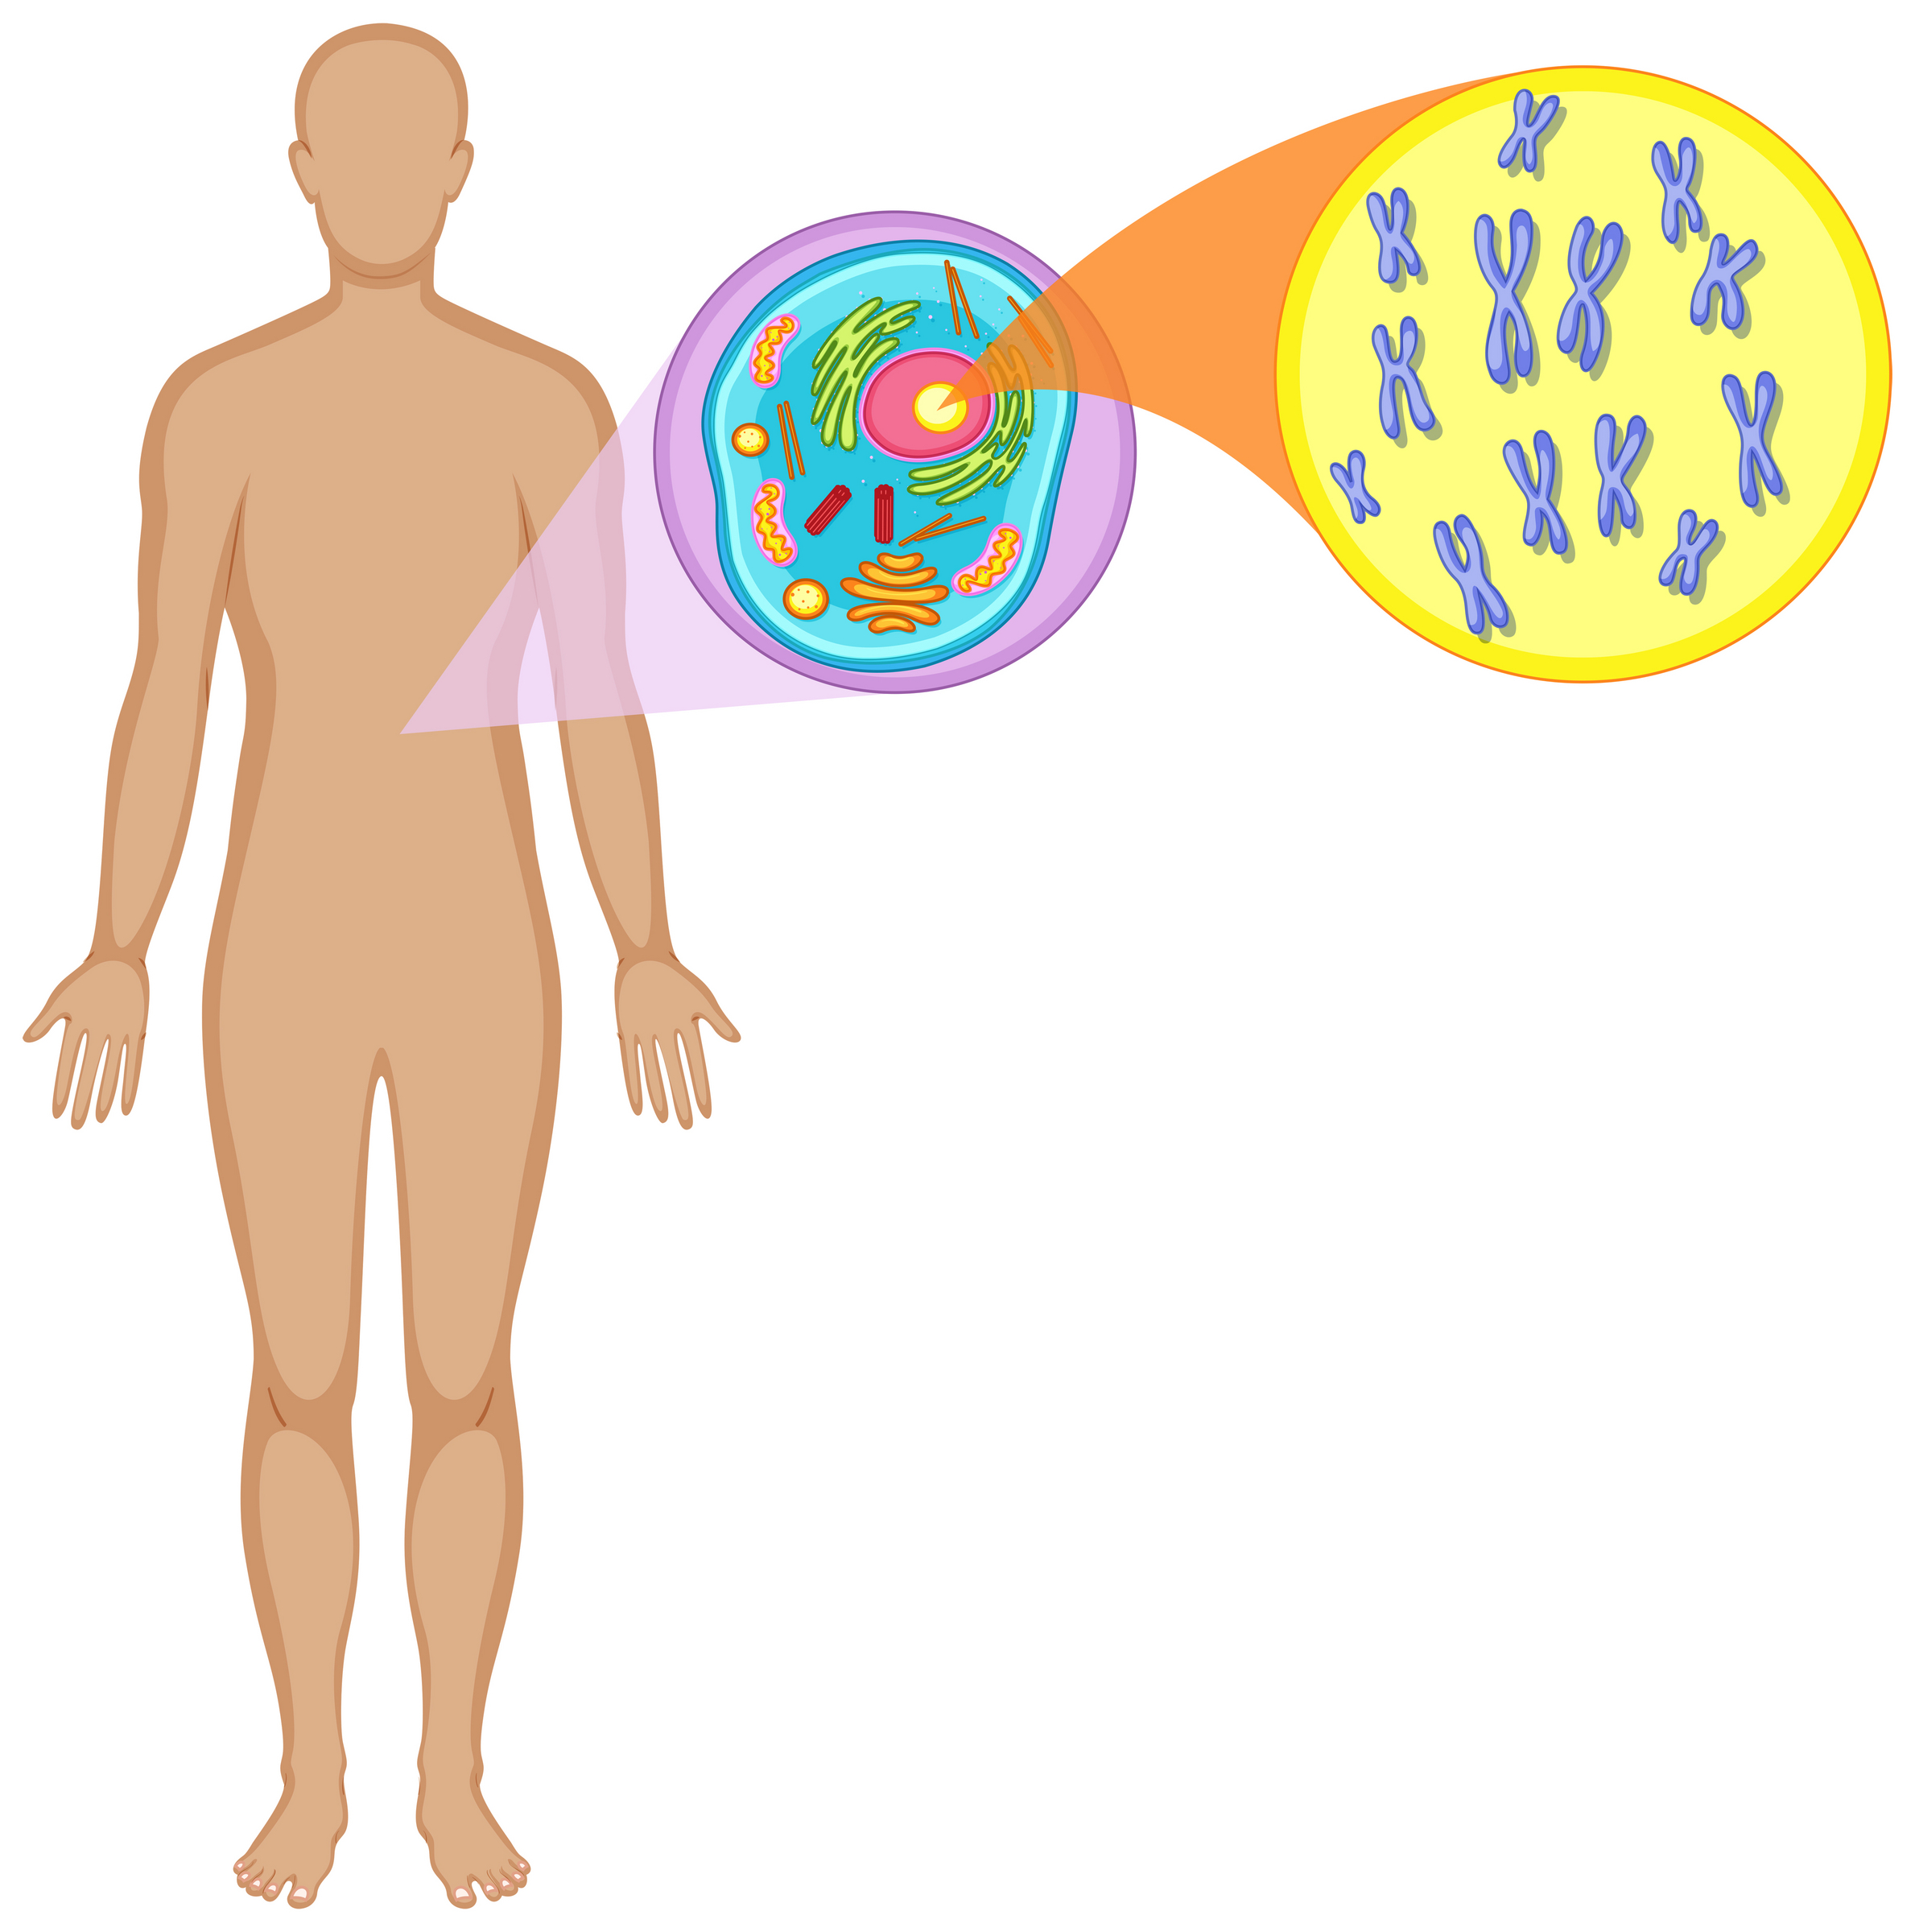
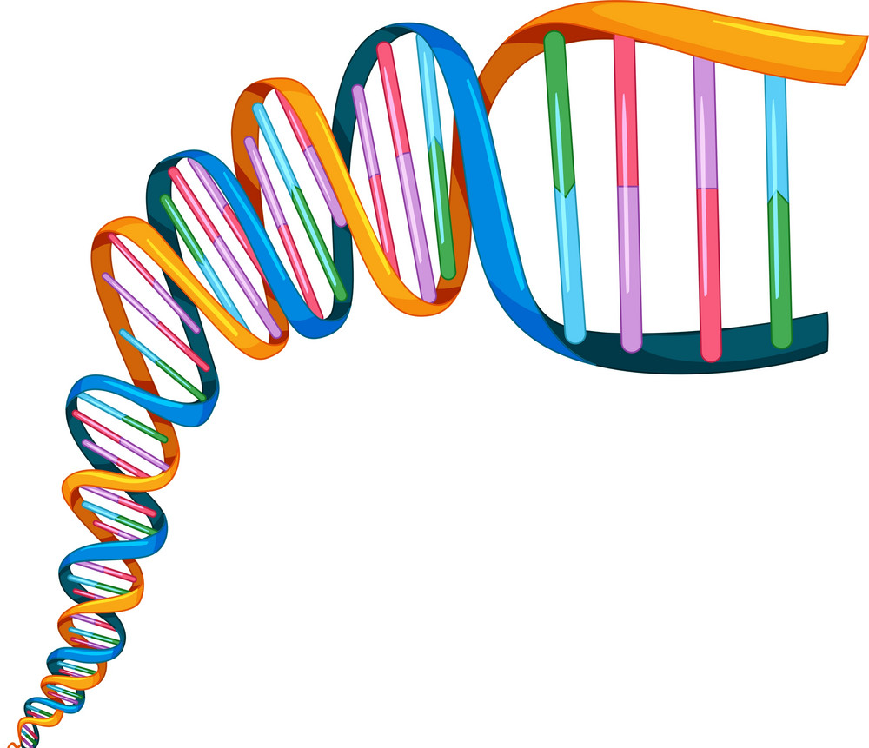
I. Khái niệm về di truyền và biến dị
Tế bào
● Mọi cơ thể đều được cấu tạo từ tế bào.
● Nhân tế bào chứa nhiễm sắc thể là trung tâm điều khiển mọi hoạt động của tế bào.
● DNA là thành phần cấu tạo nên nhiễm sắc thể, các đoạn DNA mang thông tin di truyền mã hoá cho một sản phẩm nhất định nào đó được gọi là gene.
● Nhờ khả năng di truyền của gene mà các đặc điểm của bố, mẹ được truyền lại cho thế hệ con.
Nhiễm sắc thể
Cơ thể
DNA

Slide 12
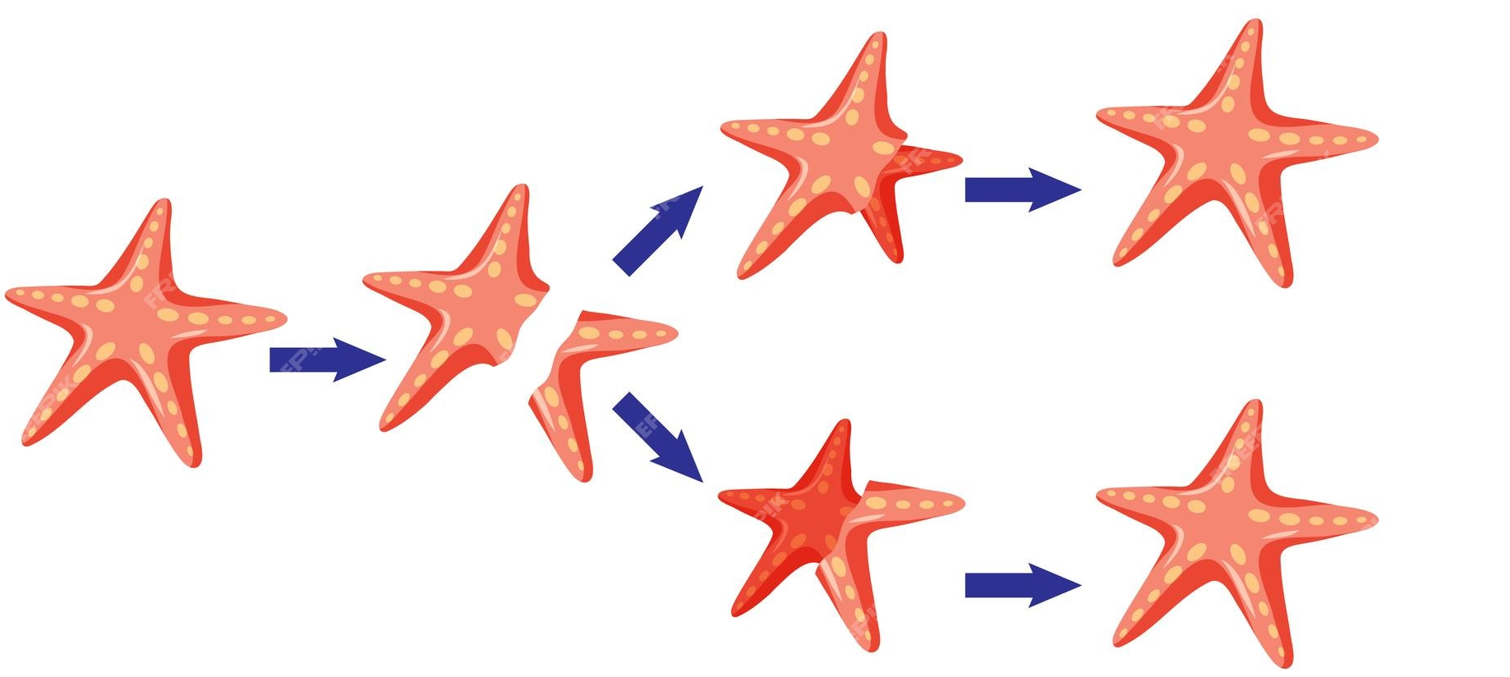
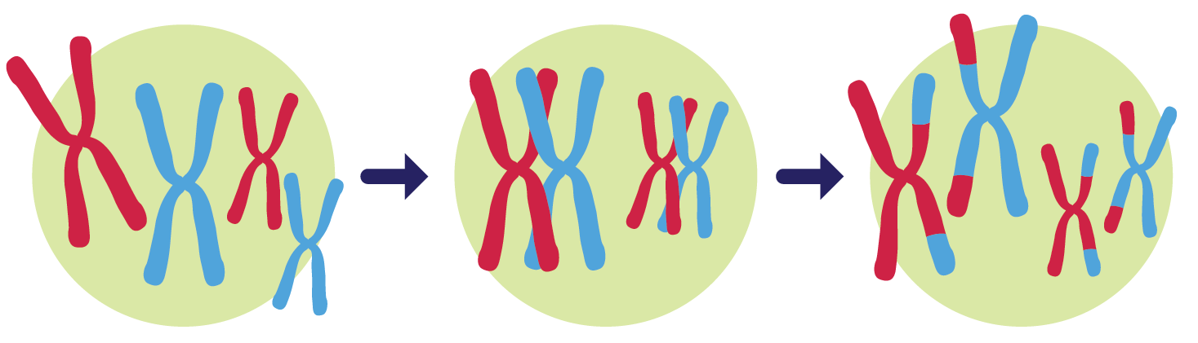
I. Khái niệm về di truyền và biến dị
● Ở những sinh vật sinh sản vô tính, các cá thể con là những bản sao y hệt mẹ của chúng.
● Ở những sinh vật sinh sản hữu tính, sự tổ hợp lại các gene của bố, mẹ và quá trình di truyền sẽ tạo ra các biến dị.
⇨ Những biến dị này có khả năng di truyền cho các thế hệ sau.
Sinh sản vô tính
Sinh sản hữu tính

Slide 13
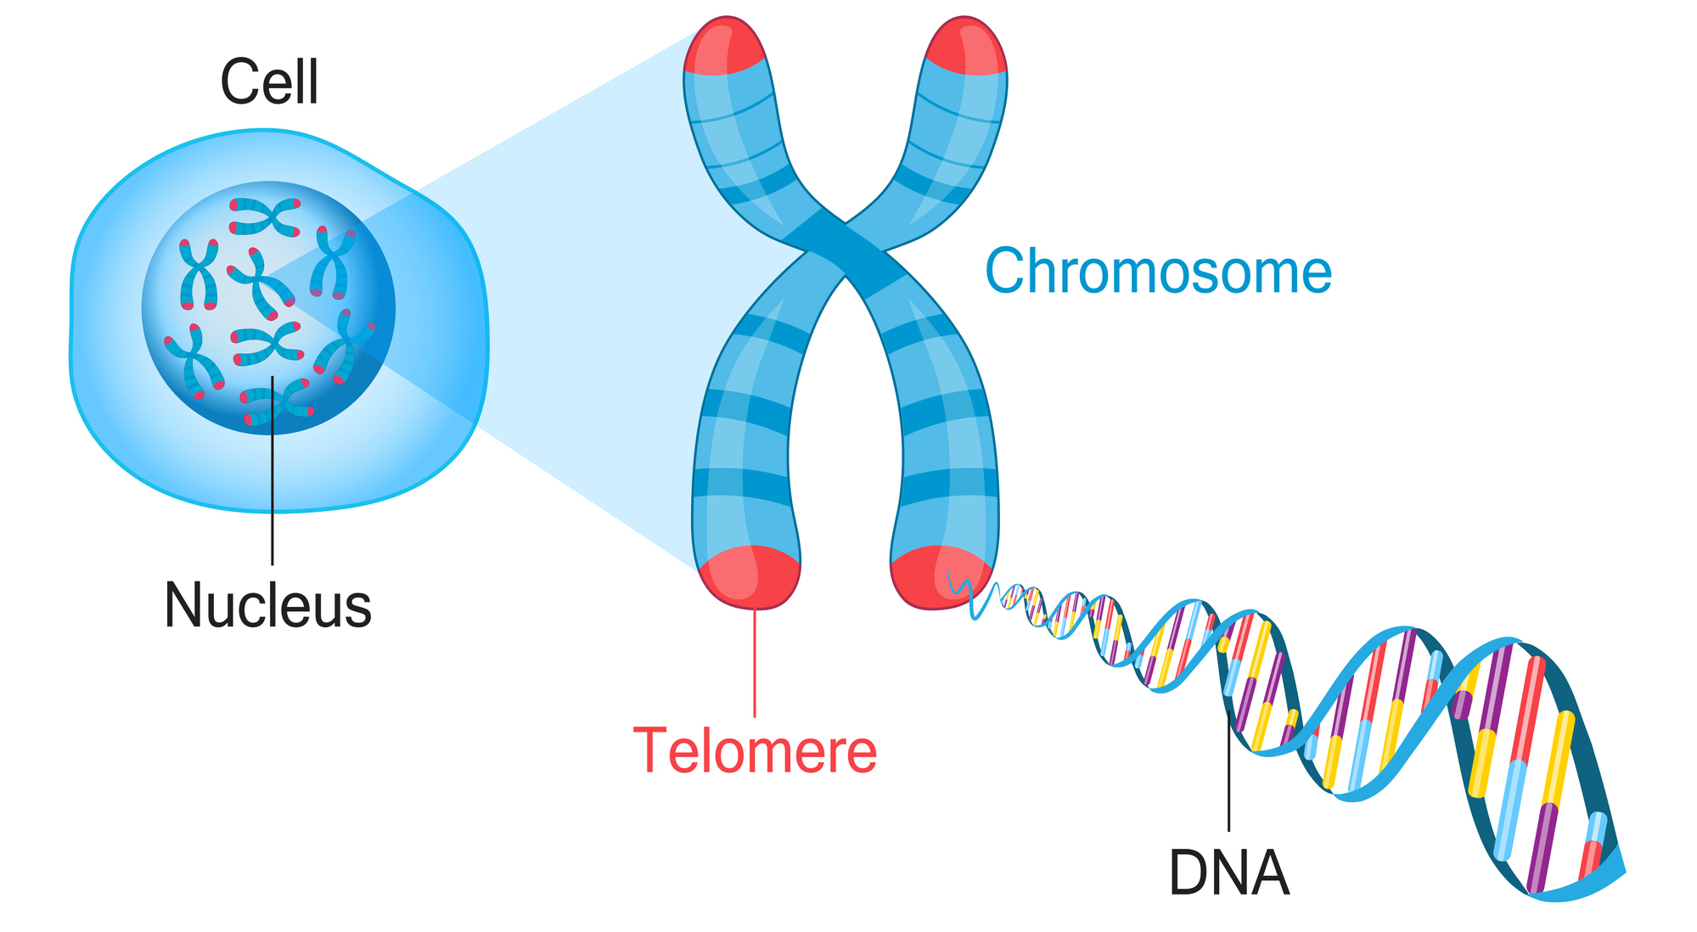
I. Khái niệm về di truyền và biến dị
Tế bào
Hiện tượng di truyền và biến dị do nhân tố di truyền nằm trong tế bào (sau này gọi là gene) quy định, do đó gene được xem là trung tâm của di truyền học.
Nhiễm sắc thể
Nhân tế bào
Hình
Sơ đồ mối quan hệ từ gene đến tế bào

Slide 14
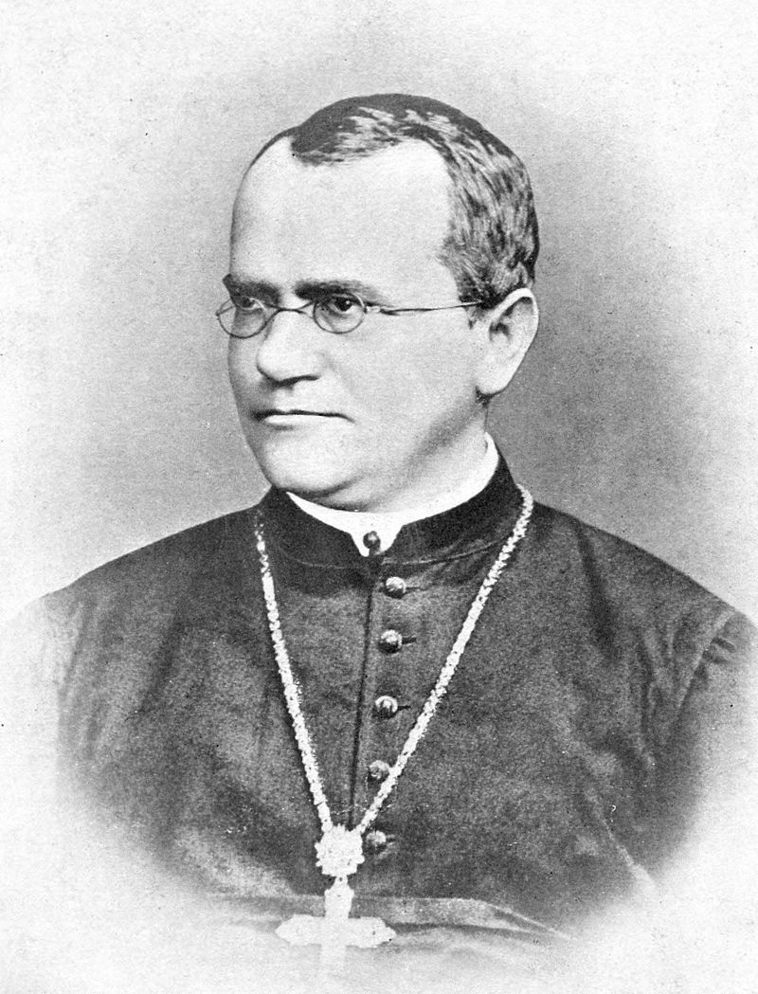
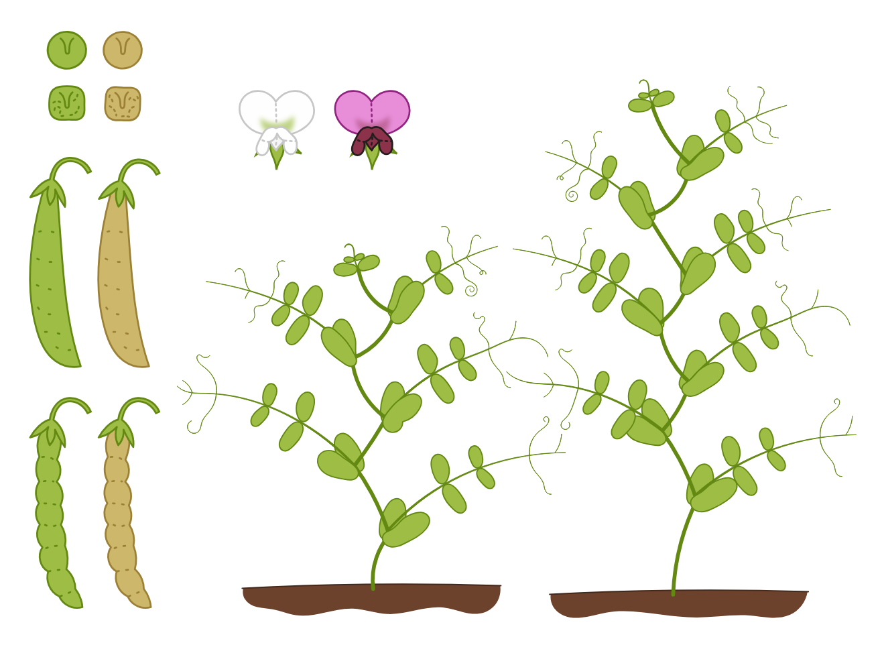
II. Mendel – người đặt nền móng cho di truyền học
Grego Johann Medel
(1822 – 1884)
Đậu Hà Lan

Slide 15

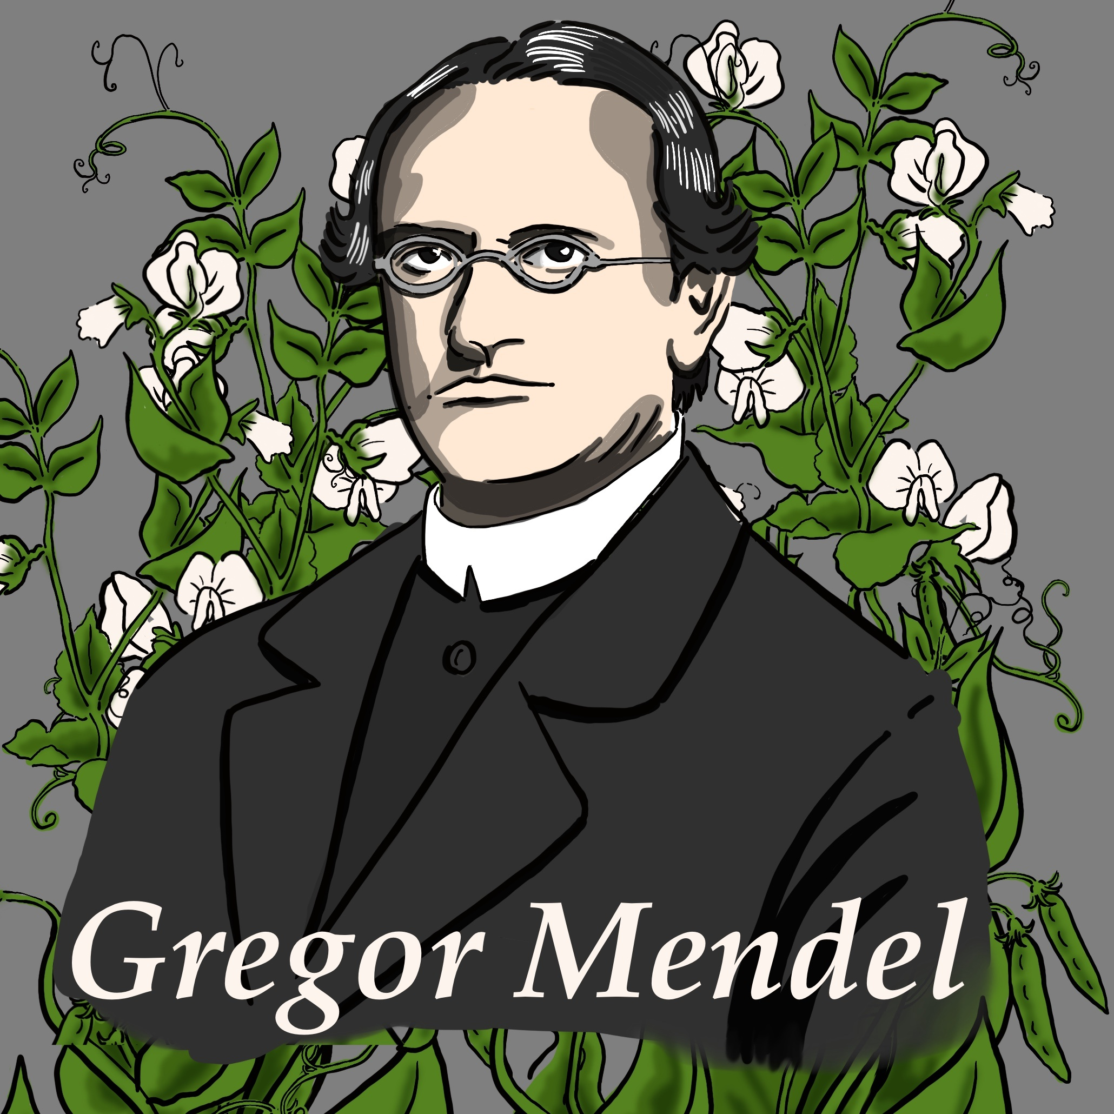
Em có biết
Đó chính là linh mục Gregor Mendel. Sau khi học hết bậc Trung học, do hoàn cảnh gia đình khó khăn, Mendel vào học ở trường dòng tại thành phố Brunơ – quê hương ông (nay thuộc Cộng hoà Séc) và sau 4 năm đã trở thành linh mục (năm 1847). Thuở đó, tu viện có lệ các thầy dòng phải dạy học các môn khoa học cho các trường của thành phố, do đó Mendel được cử đi học Đại học ở Viên (1851-1853). Khi trở về Brunơ, ông vừa tham gia dạy học vừa nghiên cứu khoa học. Mendel tiến hành thí nghiệm chủ yếu ở đậu Hà Lan từ năm 1856 đến năm 1863 trên mảnh vườn nhỏ trong tu viện. Các kết quả nghiên cứu này đã giúp Mendel phát hiện ra các quy luật di truyền và đã được công bố chính thức vào năm 1866.
Do hạn chế của khoa học đương thời nên người ta chưa hiểu được giá trị phát minh của Mendel. Đến năm 1900, các quy luật Mendel được các nhà khoa học khác tái phát hiện cũng bằng thực nghiệm và năm đó được xem là năm Di truyền học chính thức ra đời.

Slide 16
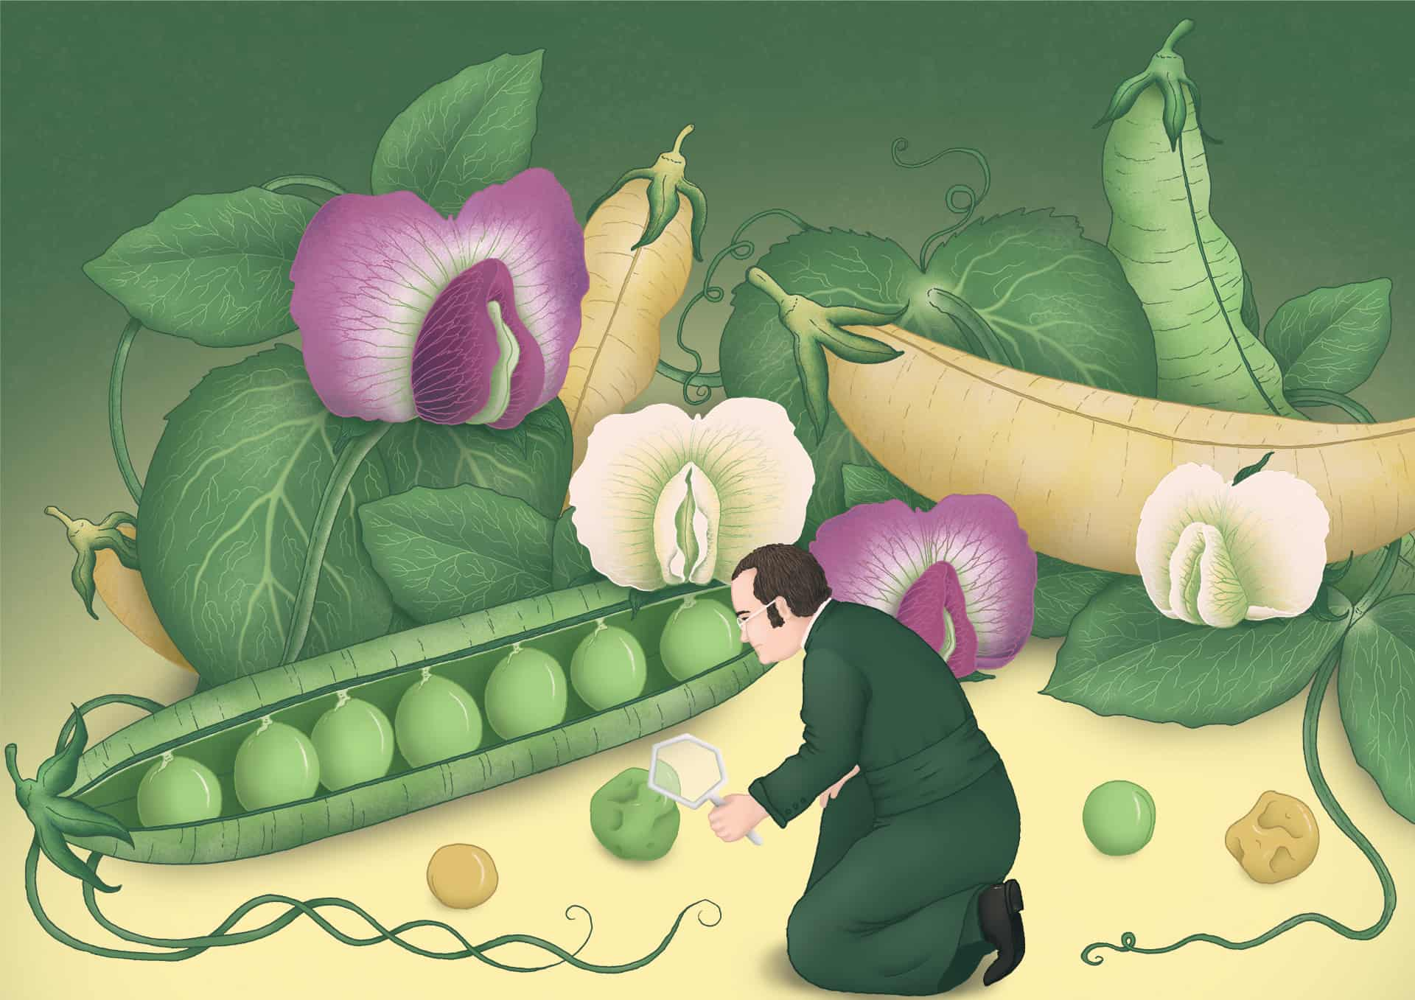

Slide 17
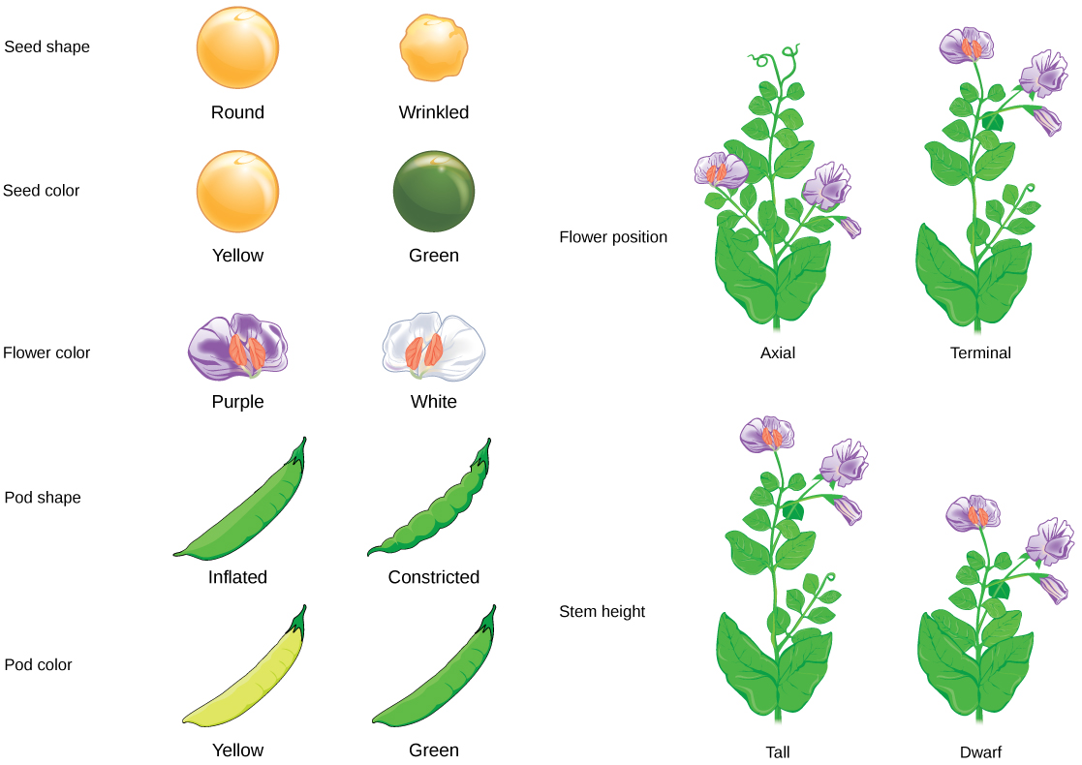
II. Mendel – người đặt nền móng cho di truyền học
❶ Hình dạng hạt
❹ Màu vỏ
Tròn
Nhăn nheo
Màu vàng Màu xanh
Tính trạng
❷ Màu hạt
❺ Hình dạng vỏ
Màu vàng Màu xanh
Phồng lên Dẹp, cằn cõi
❸ Màu hoa
Trạng thái biểu hiện trái ngược nhau của một loại tính trạng được gọi là tính trạng tương phản.
Hoa tím Hoa trắng

Slide 18
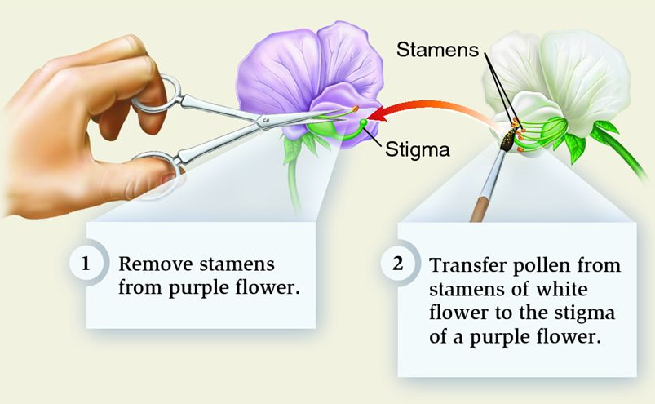
II. Mendel – người đặt nền móng cho di truyền học
Hoa tím
Nhị hoa (đực)
Hoa trắng
Noãn (cái)
Loại bỏ nhị ra khỏi bông hoa tím
Chuyển phấn hoa từ nhị của hoa trắng sang nhụy của hoa tím
Hình
Sơ đồ thụ phấn nhân tạo trên hoa đậu Hà Lan

Slide 19
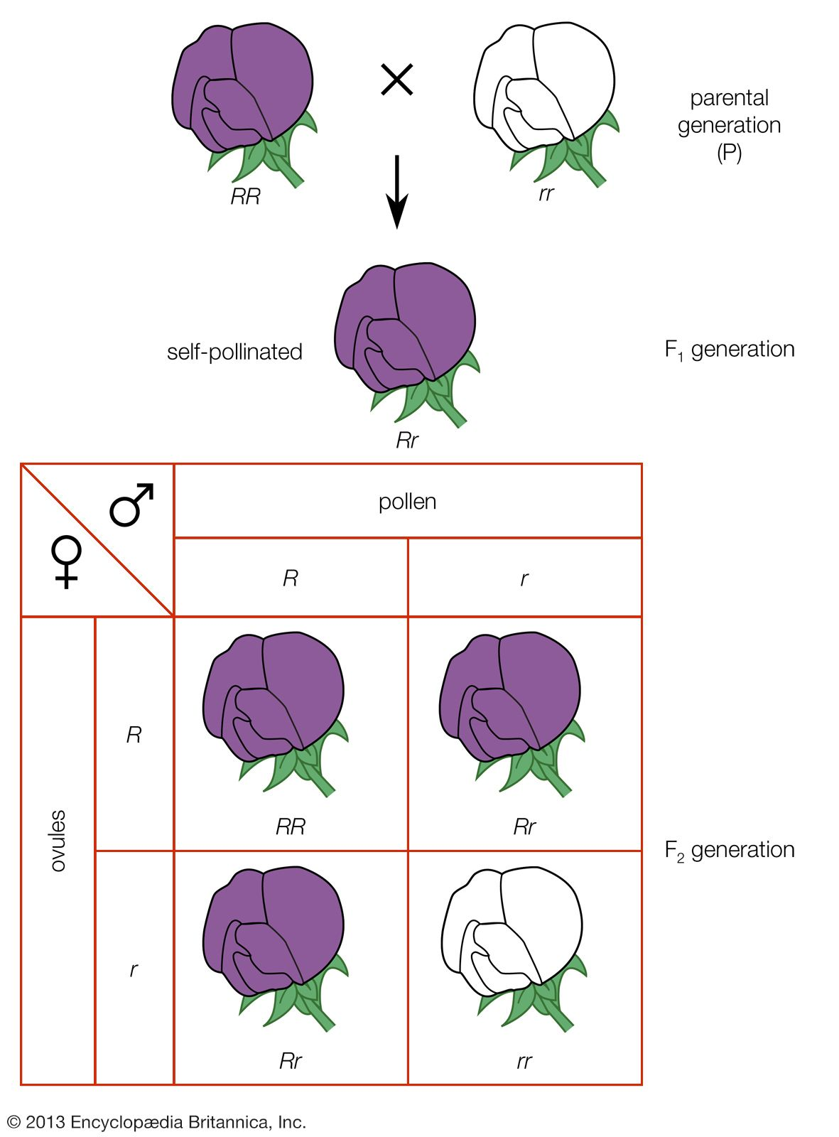
II. Mendel – người đặt nền móng cho di truyền học
Thực hiện các yêu cầu sau:
P_{thuần chủng (tc)}
❶ Trình bày các bước tiến hành và kết quả ở thí nghiệm.
❷ Ở thế hệ F₁ và F₂ có xuất hiện dạng màu hoa pha trộn giữa hoa tím và hoa trắng hay không?
Yếu tố quy định tính trạng hoa trắng (ở thế hệ P) có biến mất trong phép lai không?
Cây hoa tím
Cây hoa trắng
F₁
100% cây hoa tím
F₂
Có cả cây hoa tím và cây hoa trắng
Hình
Thí nghiệm của Mendel về tính trạng màu hoa ở cây đậu hà lan

Slide 20
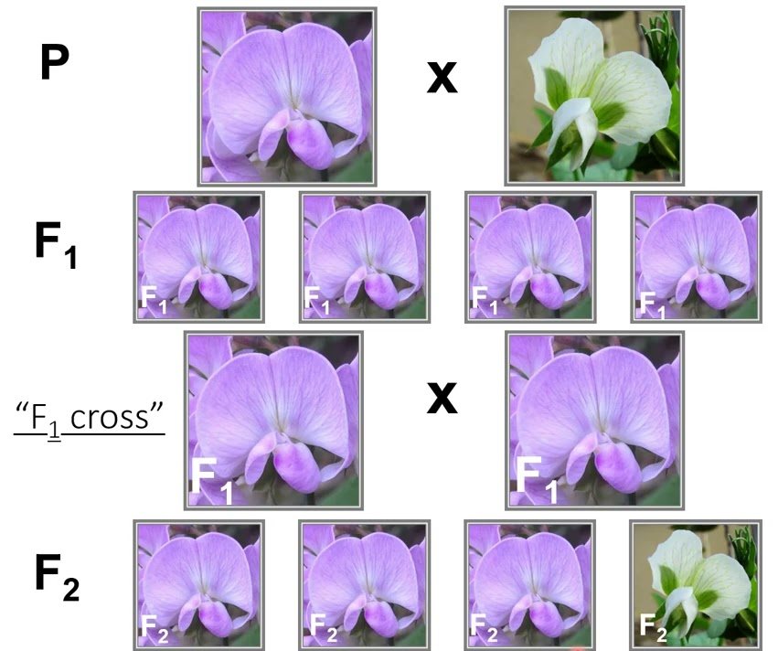
II. Mendel – người đặt nền móng cho di truyền học
❶ Trình bày các bước tiến hành và kết quả ở thí nghiệm.
Trả lời
Thí nghiệm: Mendel đã tiến hành cho giao phấn giữa các giống đậu hà lan thuần chủng khác nhau về cặp tính trạng tương phản màu sắc hoa. Sau đó, ông lấy các cây ở F₁ của phép lai này cho tự thụ phấn thu được kết quả F₂.

Slide 21
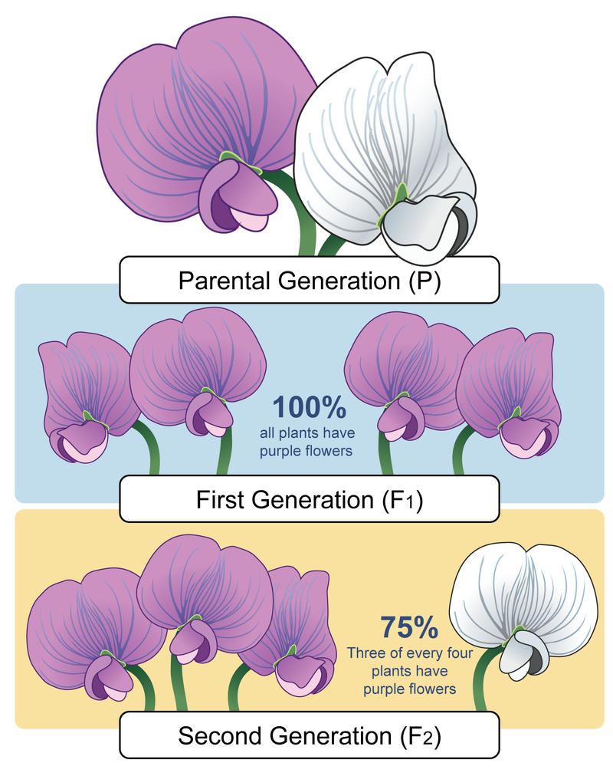
II. Mendel – người đặt nền móng cho di truyền học
Trả lời
Thế hệ thuần chủng P
Kết quả:
● Ở thế hệ F₁ 100% cây hoa tím.
● Ở thế hệ F₂ có cả cây hoa tím và cây hoa trắng, trong đó tỉ lệ giữa cây hoa tím và hoa trắng là 3:1.
Hoa tím
Thế hệ thứ nhất F₁
Hoa tím
Thế hệ thứ hai F₂

Slide 22
II. Mendel – người đặt nền móng cho di truyền học
❷ Ở thế hệ F₁ và F₂ có xuất hiện dạng màu hoa pha trộn giữa hoa tím và hoa trắng hay không?
Yếu tố quy định tính trạng hoa trắng (ở thế hệ P) có biến mất trong phép lai không?
Thế hệ thuần chủng P
Trả lời
● Trong thí nghiệm trên, tính trạng hoa tím di truyền không hoà trộn vào tính trạng hoa trắng nên không xuất hiện hoa màu tím nhạt.
● Nhân tố quy định tính trạng hoa trắng không biến mất trong quá trình lai vì ở F₂ vẫn xuất hiện hoa trắng.
Hoa tím
Thế hệ thứ nhất F₁
Hoa tím
Thế hệ thứ hai F₂

Slide 23

II. Mendel – người đặt nền móng cho di truyền học
Thế nào là nhân tố di truyền? Hãy chỉ ra tính trạng tương phản, tính trạng trội, tính trạng lặn trong phép lai của Mendel.
Thế hệ thuần chủng P
Trả lời
⇨ Nhân tố di truyền quy định các tính trạng của sinh vật. Ví dụ như nhân tố di truyền quy định màu sắc hoa và màu sắc hạt đậu.
Thí nghiệm Medel:
Tính trạng tương phản: màu hoa đậu Hà Lan
(màu tím và màu trắng).
Hoa tím
Thế hệ thứ nhất F₁
Hoa tím
Thế hệ thứ hai F₂

Slide 24
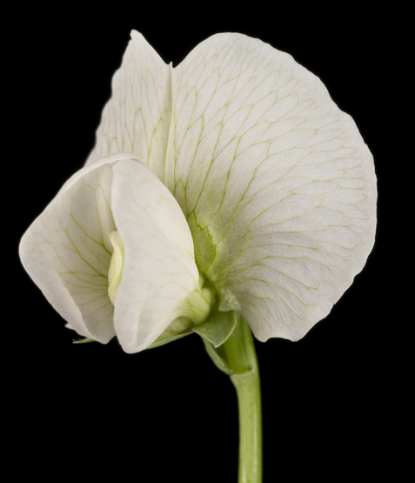
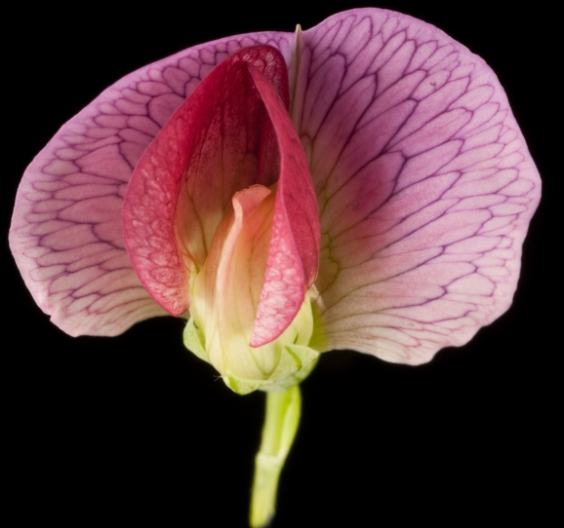

II. Mendel – người đặt nền móng cho di truyền học
Nhân tố quy định hoa trắng bị che khuất khi đứng cạnh nhẫn tố quy định hoa tím.
Tính trạng trội
Tính trạng lặn
Cây hoa tím
Cây hoa trắng

Slide 25
II. Mendel – người đặt nền móng cho di truyền học
Đặc điểm
Tính trội Tính lặn
Đặc điểm
Tính trội Tính lặn
❶ Hình dạng hạt
Trơn (láng) Nhăn nheo
❷ Màu sắc hạt
❻ Vị trí hoa
Vàng Xanh lá cây
❸ Màu sắc hoa
Đối xứng (trên thân) Ở ngọn
Tím Trắng
❹ Hình dạng vỏ
❼ Chiều cao của thân
Phồng lên Dẹp, cằn cõi
❺ Màu sắc vỏ
Xanh lá cây Vàng
Cao (dài) Thấp (lùn)

Slide 26
II. Mendel – người đặt nền móng cho di truyền học
=
Từ kết quả đó, ⇨ Mendel cho rằng mỗi tính trạng do một cặp nhân tố di truyền quy định (sau này gọi là gene), mỗi nhân tố di truyền là một allele, các nhân tố di truyền không hoà trộn vào nhau.
Cây hoa tím
Cây hoa trắng

Slide 27
II. Mendel – người đặt nền móng cho di truyền học
Vì sao ý tưởng của Mendel về nhân tố di truyền là cơ sở cho việc nghiên cứu về gene sau này?
Trả lời
Thí nghiệm Mendel được công nhận năm 1900, Mendel cho rằng đơn vị quy định sự di truyền của một tính trạng tồn tại thành từng cặp, gọi là cặp nhân tố di truyền (ngày nay gọi là cặp gene hay cặp allele, kí hiệu bằng cùng một chữ cái);
Các nhân tố di truyền không pha trộn vào nhau;
Như vậy, mặc dù Mendel không đưa ra thuật ngữ gene hay allele, nhưng thực chất Mendel là người đầu tiên đưa ra khái niệm về gene và đây chính là cơ sở cho việc nghiên cứu về gene sau này.

Slide 28
III. Một số thuật ngữ - kí hiệu
Một số thuật ngữ
1
Tính trạng là những đặc điểm về hình thái, cấu tạo, sinh lí của một cơ thể.
⇨ Ví dụ như cây đậu có các tính trạng thân cao, quả lục, hạt vàng, chịu hạn tốt.
Tính trạng tương phản là hai trạng thái biểu hiện trái ngược nhau của cùng loại tính trạng.
2
⇨ Ví dụ như hạt trơn và hạt nhăn, thân cao và thân thấp.
Tính trạng trội biểu hiện ra kiểu hình khi có kiểu gene đồng hợp trội hoặc dị hợp; tính trạng lặn chỉ được biểu hiện ra kiểu hình khi có kiểu gene đồng hợp lặn.
3

Slide 29
III. Một số thuật ngữ - kí hiệu
Một số thuật ngữ
Nhân tố di truyền tồn tại thành từng cặp trong nhân tế bào, không hoà trộn vào nhau, quy định tính trạng của cơ thể sinh vật. Nhân tố di truyền chính là gene hay allele.
4
Kiểu hình là tổ hợp toàn bộ tính trạng của cơ thể sinh vật. Khi nói đến kiểu hình của 1 cơ thể, người ta chỉ xét đến một vài tính trạng quan tâm.
5
Kiểu gene là tổ hợp toàn bộ gene trong tế bào của cơ thể sinh vật. Trên thực tế, khi nói đến kiểu gene của một cơ thể, người ta chỉ xét một vài cặp gene liên quan đến các tính trạng được quan tâm.
6

Slide 30
III. Một số thuật ngữ - kí hiệu
Một số thuật ngữ
Allele là các trạng thái biểu hiện khác nhau của cùng một gene (mỗi allele chính là một gene). Một gene có thể có hai, ba hoặc nhiều allele khác nhau.
7
Cơ thể thuần chủng về một tính trạng khi cơ thể có kiểu gene quy định tính trạng đó đồng hợp (gồm các allele giống nhau).
8
Dòng thuần (còn gọi là giống thuần chủng) là các cơ thể đồng hợp về tất cả các cặp gene. Dòng thuần có đặc tính di truyền đồng nhất và ổn định, các thế hệ sau giống các thế hệ trước. Thực tế khi nói đến dòng thuần là chỉ nói đến sự thuần chủng ở một hoặc một số tính trạng được nghiên cứu.
9

Slide 31
III. Một số thuật ngữ - kí hiệu
kí hiệu Phép lai
×
(parentes)
cặp bố mẹ xuất phát
(gamete): giao tử
*giao tử đực (hoặc cơ thể đực) ♂
*giao tử cái (hoặc cơ thể cái) ♀
P
G
Kí hiệu
*F₁: thế hệ thứ nhất;
*F₂: là thế hệ thứ 2 được sinh ra từ F₁ do tự thụ phấn hoặc giao phối.
F_{n}
F
(filia): thế hệ con

Slide 32
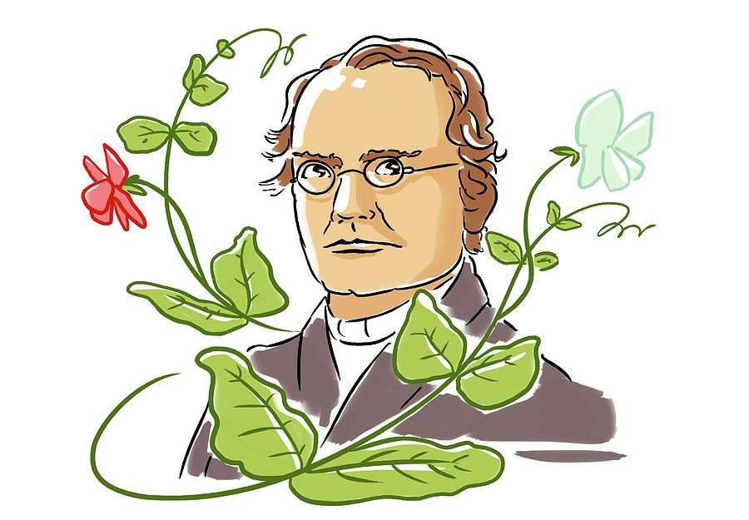

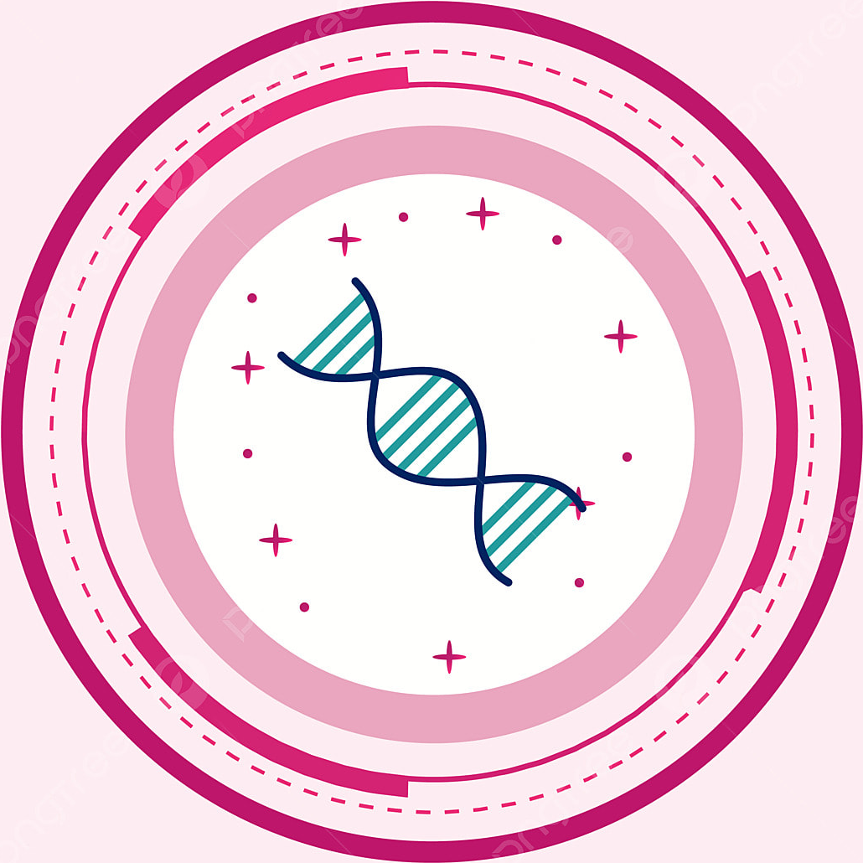
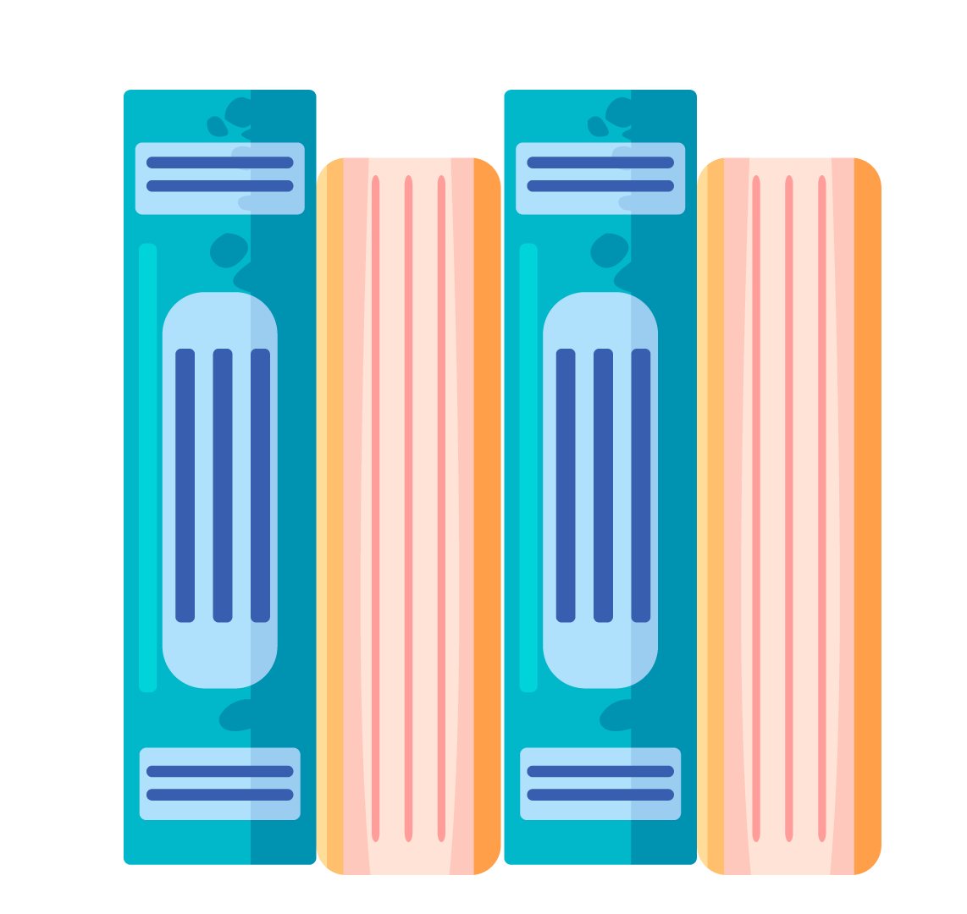
KIẾN THỨC CỐT LÕI
Di truyền là hiện tượng truyền đạt các tính trạng của bố mẹ, tổ tiên cho các thế hệ con cháu.
Biến dị là hiện tượng con sinh ra có các đặc điểm khác nhau và khác bố mẹ.
Hiện tượng di truyền và biến dị là do nhân tố di truyền nằm trong tế bào (sau này gọi là gene) quy định, do đó, gene được xem là trung tâm của di truyền học.
Ý tưởng về nhân tố di truyền của Mendel là cơ sở cho những nghiên cứu về gene sau này.

Slide 33
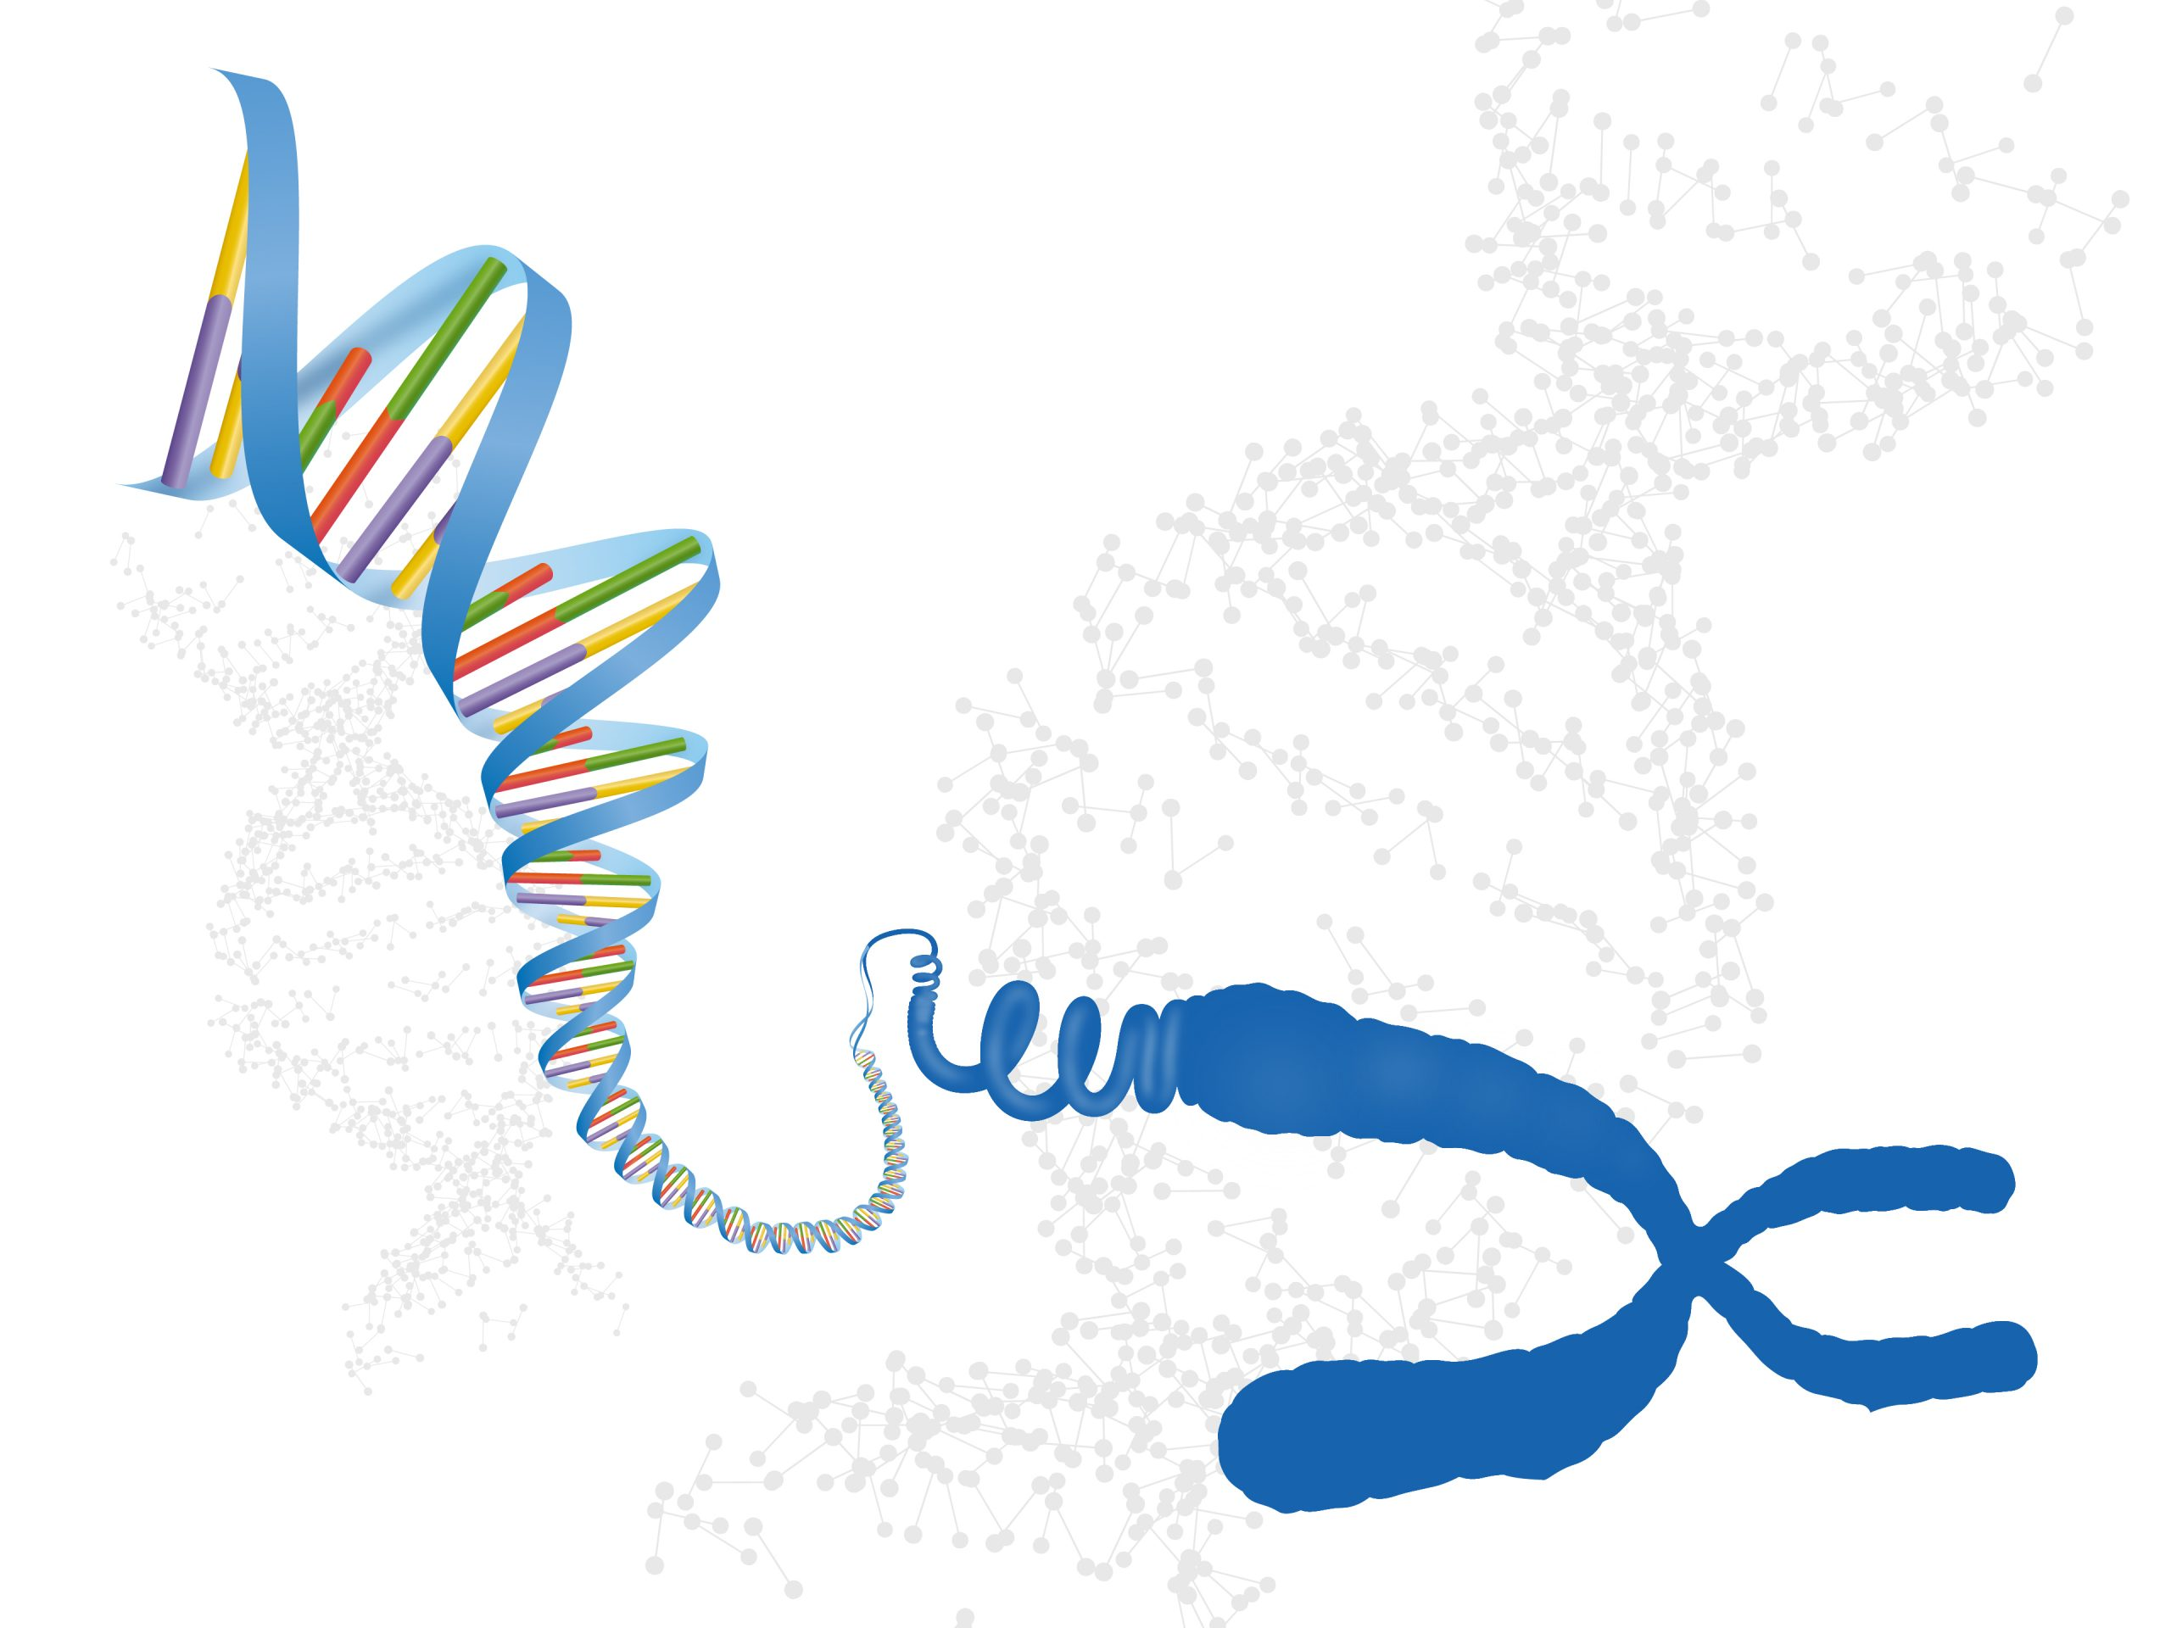


KẾT THÚC
CẢM ƠN CÁC EM ĐÃ THEO DÕI BÀI HỌC
Khoa học tự nhiên 9

